Slide 1
中華職棒得分期望值分析及預測
台北市職能發展學院
Python應用實戰班
16 葉俐彤

Slide 2
大綱
01
專案介紹
專案介紹及動機 專案時程
02
理論模型及工具
理論架構 模型套件 使用工具 使用數據 分析流程
03
實際演示
資料蒐集 資料清洗 相關分析 預測分析
04
結論及建議
結論 建議 附錄

Slide 3
一、專案介紹

Slide 4
提案動機
棒球場上選手的調度，已經從以往的信任野球，逐漸轉向數據派
不再是靠印象、感覺進行比賽，教練團的調度仰賴更多數據統計背後的支持，而數據是如何幫助教練團作決策？
而一連串數字又應該如何解讀？甚至做到預測？
身為一個棒球迷，在看比賽的時候一定都會想，如果我是總教練，我會怎麼調度？
透過數據角度觀察一場比賽的結果走向，是完全不一樣的觀賽體驗

Slide 5
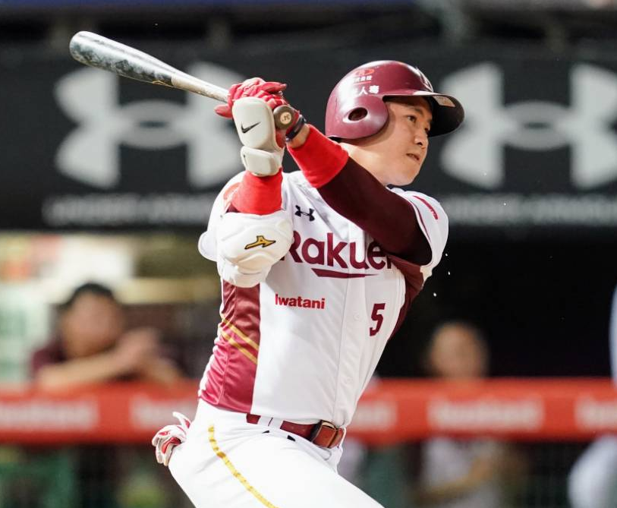

專案介紹
預測球員
預測數據
樂天桃猿 梁家榮
2023年中華職棒打擊王
2023年中華職棒最佳十人三壘手
RE24得分期望值
當該打者結束打席時，球隊在該局的得分機率(RE)的變化
擊出安打RE24就會上升、滾地出局RE24會下降

Slide 6
專案時程
 | Oct W3 | Oct W4 | Nov W1 | Nov W2 | Nov W3 | Nov W4 | Dec W1 | Dec W2 | Dec W3 | Dec W4
專案主題
專案架構
專案程式撰寫
專案測試及修改
專案報告及影片製作

Slide 7
二、理論模型及工具

Slide 8
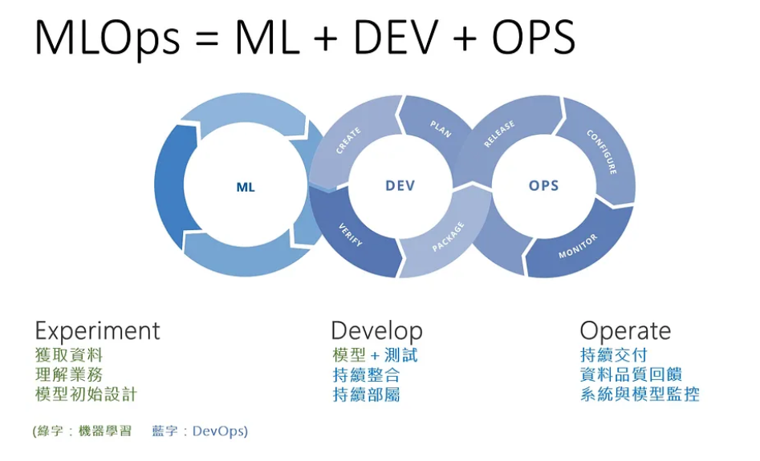
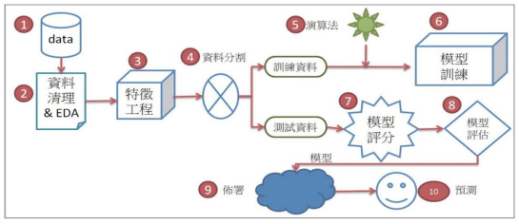
理論架構

Slide 9
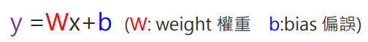
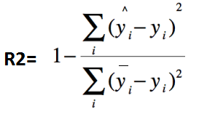
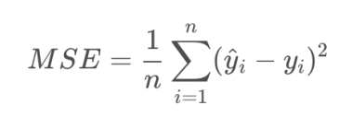
演算法及評估方法
演算法－多元線性迴歸分析
觀察兩個或多個變數間是否相關、相關方向與強度
建立被解釋變數Y與解釋變數X(或稱自變數、獨立 變數)之間關係的模型：
評估方法
MSE(Mean Square Error)
平均方差
R Squared
決定係數

Slide 10
使用工具及套件
主程式：Python
爬蟲：requests、selenium、Beautifulsoup4
資料處理：csv
資料視覺化：Pandas、matplotlib、seaborn
機器學習：scikit-learn

Slide 11
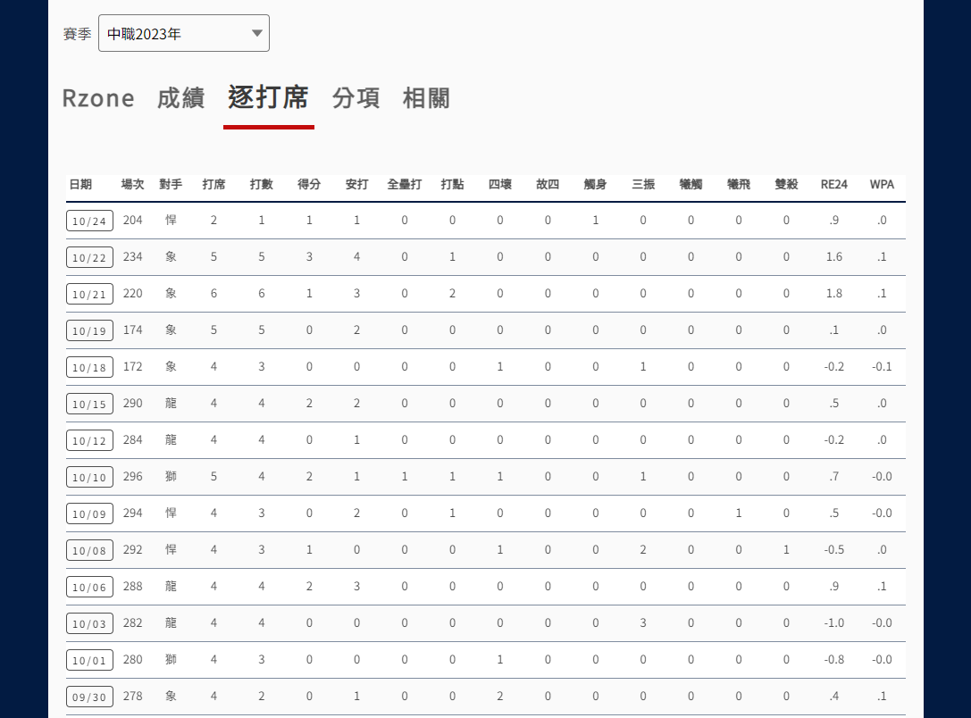
使用數據
野球革命 梁家榮2022-2023年逐場必賽紀錄

Slide 12
分析流程
資料蒐集
資料視覺化
儲存X特徵值及Y目標值
使用 train_test_split 函數將特徵變數和目標變數分割為訓練集和測試集，測試集的大小為整體數據的20%
將訓練集和測試集轉換為 NumPy 陣列，符合機器學習模型需求
使用 StandardScaler 對Ｘ特徵值進行標準化，確保數據的均值為0，標準差為1，有助於提高模型的收斂速度
使用正規方程式抓出權重值與偏置值
使用 LinearRegression 初始化線性回歸模型，並使用訓練數據進行模型擬合
使用訓練好的模型對測試數據進行預測，儲存預測結果
評估模型的準確率（MSE、R-squared）
進行預測

Slide 13
三、實際演示－資料蒐集

Slide 14
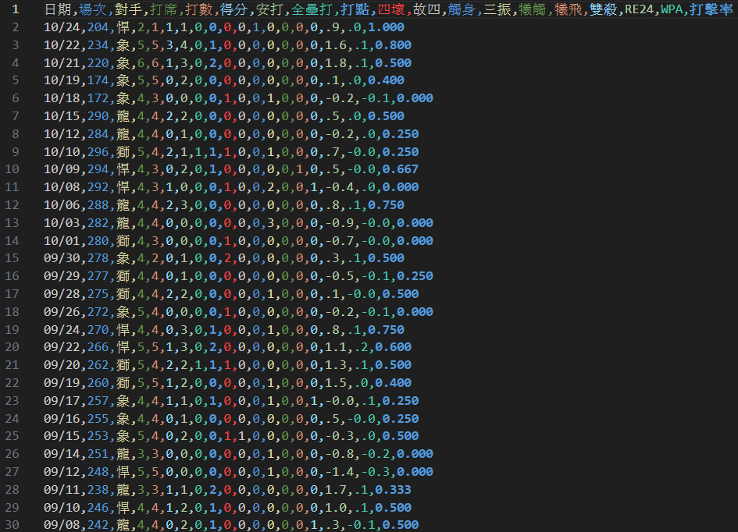
資料蒐集
從野球革命網站使用爬蟲方式下載梁家榮2022-2023中華職棒例行賽逐場紀錄存入csv檔
資料共204筆，每筆資料包含： 日期、場次、對手、打席、打數、得分、安打、全壘打、打點、四壞、故四、觸身、三振、犧觸、犧飛、雙殺、RE24、WPA
另外將安打/打數得出打擊率，並新增打擊率欄位至csv檔

Slide 15
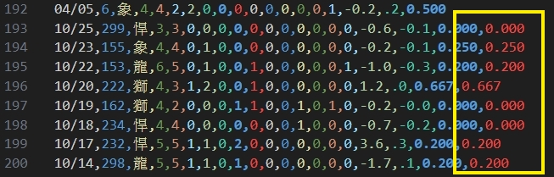
資料清洗－刪除多餘欄位
有8筆資料多出不知名欄位，將多餘欄位刪除

Slide 16
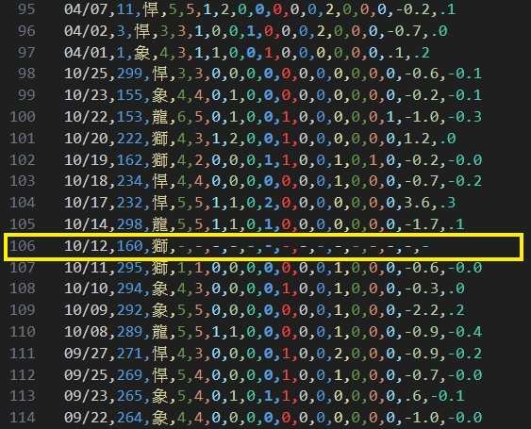
資料清洗－刪除未出賽紀錄
刪除沒有出賽的紀錄，資料以－呈現，共5筆

Slide 17
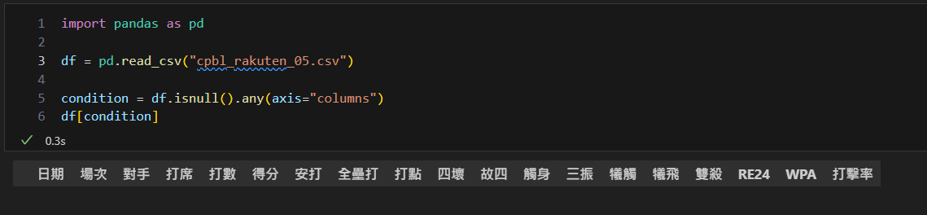
資料清洗－檢查缺失值
並未有缺失值

Slide 18
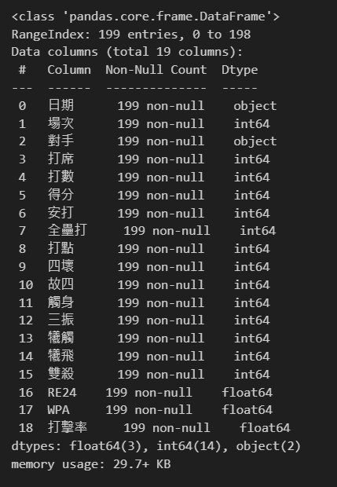
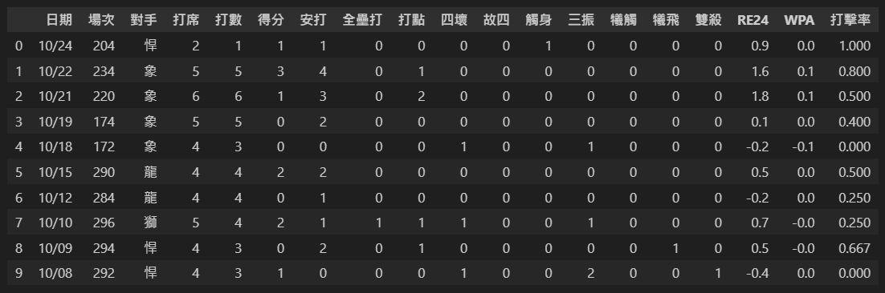
資料清洗
整理後的資料共199筆

Slide 19
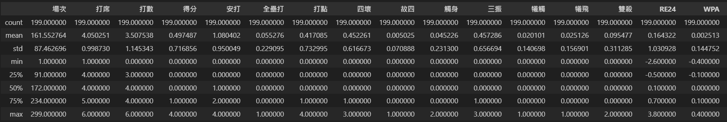
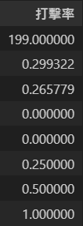
查看敘述統計值
安打
打點
平均每場比賽0.4打點
最高曾有一場比賽4打點
每場底賽平均會打1.08支安打
打擊率
平均每場比賽為0.299
RE24
平均為0.164

Slide 20
三、實際演示－資料視覺化

Slide 21
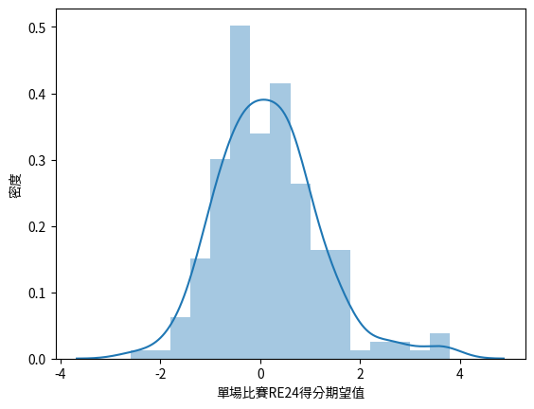
RE24值常態分配

Slide 22
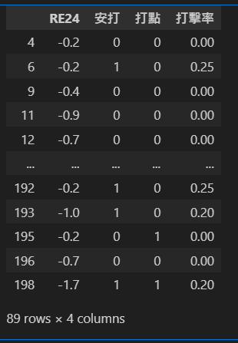
RE24 < 0 的場次共89場
在這89場比賽，他的攻擊表現並未幫助球隊
安打、打點、打擊率都相對較低

Slide 23
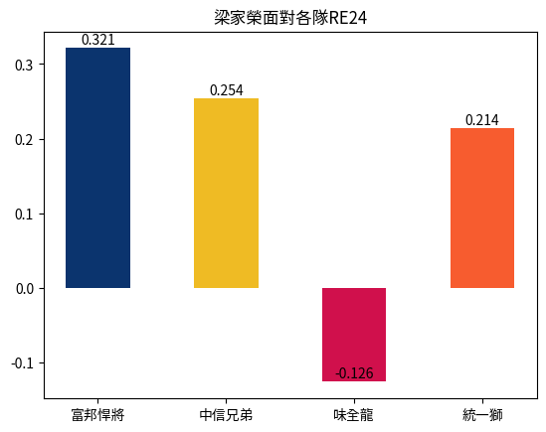
梁家榮與其他球隊對戰的RE24

Slide 24
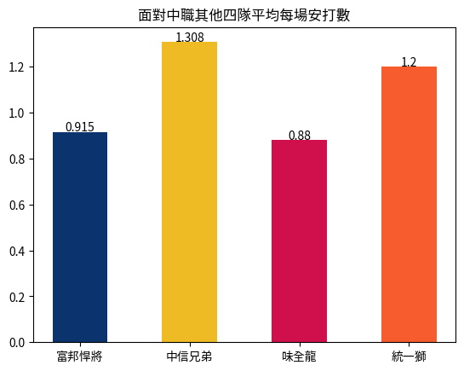
梁家榮與其他球隊對戰的安打數

Slide 25
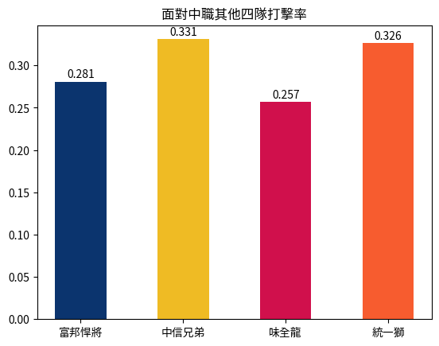
梁家榮與其他球隊對戰的打擊率

Slide 26
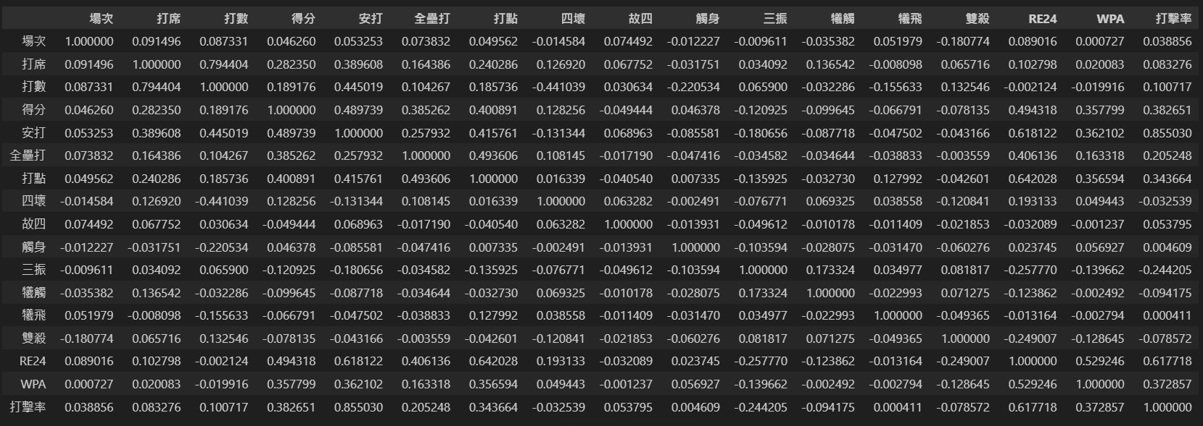
挑選X特徵值－皮爾森相關係數

Slide 27
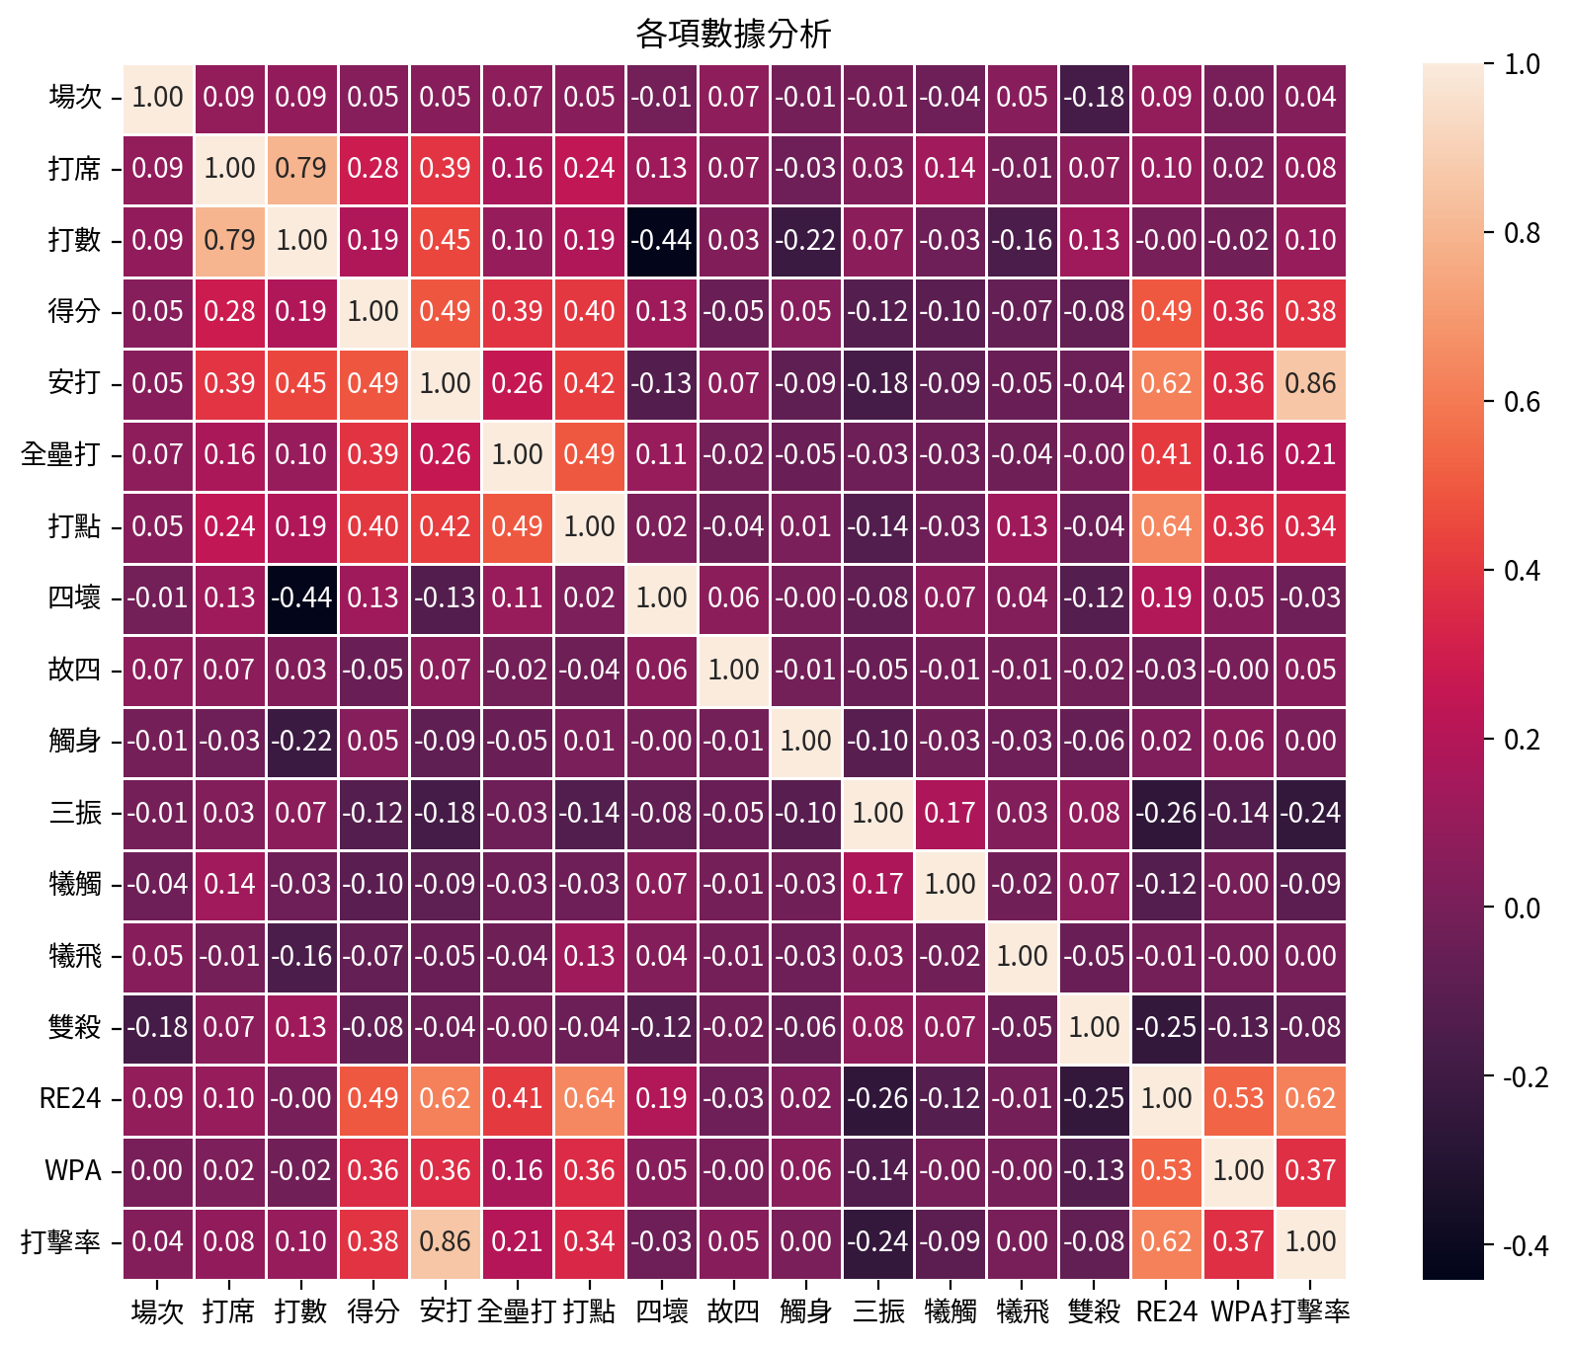
挑選X特徵值－皮爾森相關係數

Slide 28
挑選X特徵值－皮爾森相關係數
選定「安打」、 「打點」、 「打擊率」作為X特徵值

Slide 29
三、實際演示－預測分析

Slide 30
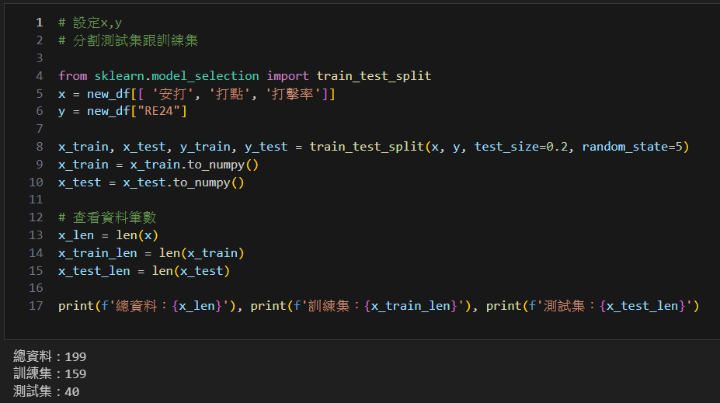
預測分析
多元線性回歸預測模型 RE24 = w1 * 安打 + w2 * 打點 + w3 * 打擊率 Y目標值：RE24
X特徵值：安打、打點、打擊率
儲存X特徵值：「安打」、「打點」、「打擊率」
儲存Y目標值：「RE24」
使用 train_test_split 函數將特徵變數和目標變數分割為訓練集和測試集，測試集的大小為整體數據的20%
將訓練集和測試集轉換為 NumPy 陣列，符合機器學習模型需求

Slide 31
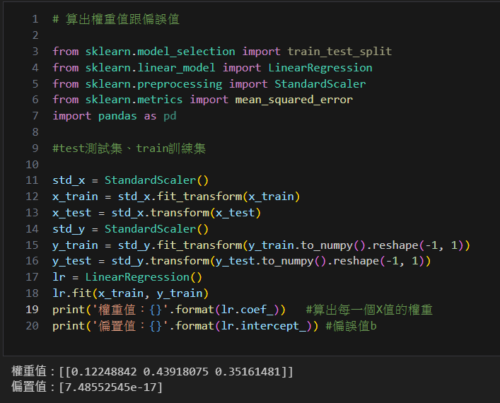
預測分析
多元線性回歸預測模型 RE24 = w1 * 安打 + w2 * 打點 + w3 * 打擊率 Y目標值：RE24
X特徵值：安打、打點、打擊率
權重&偏置值多少
使用 StandardScaler 對Ｘ特徵值進行標準化，確保數據的均值為0，標準差為1，有助於提高模型的收斂速度
使用訓練好的模型對測試數使用正規方程式抓出權重值與偏置值
使用 LinearRegression 初始化線性回歸模型，並使用訓練數據進行模型擬合

Slide 32
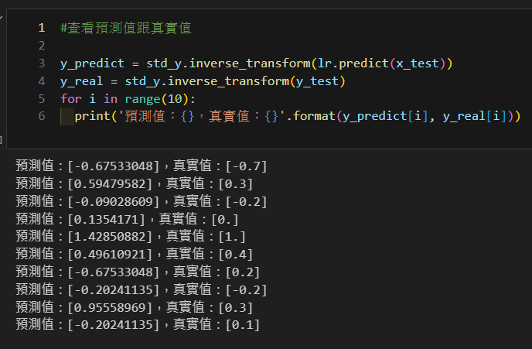
預測分析
多元線性回歸預測模型 RE24 = w1 * 安打 + w2 * 打點 + w3 * 打擊率 Y目標值：RE24
X特徵值：安打、打點、打擊率
使用訓練好的模型對測試數據進行預測，並儲存預測結果

Slide 33
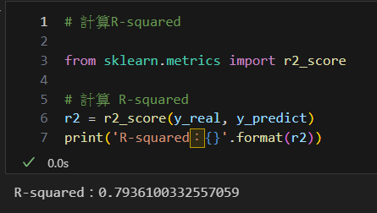
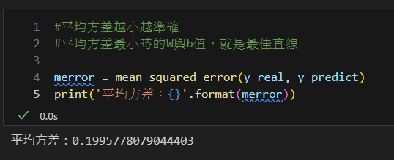
預測分析－評估準確率
MSE = 0.19
R-squared = 0.79

Slide 34
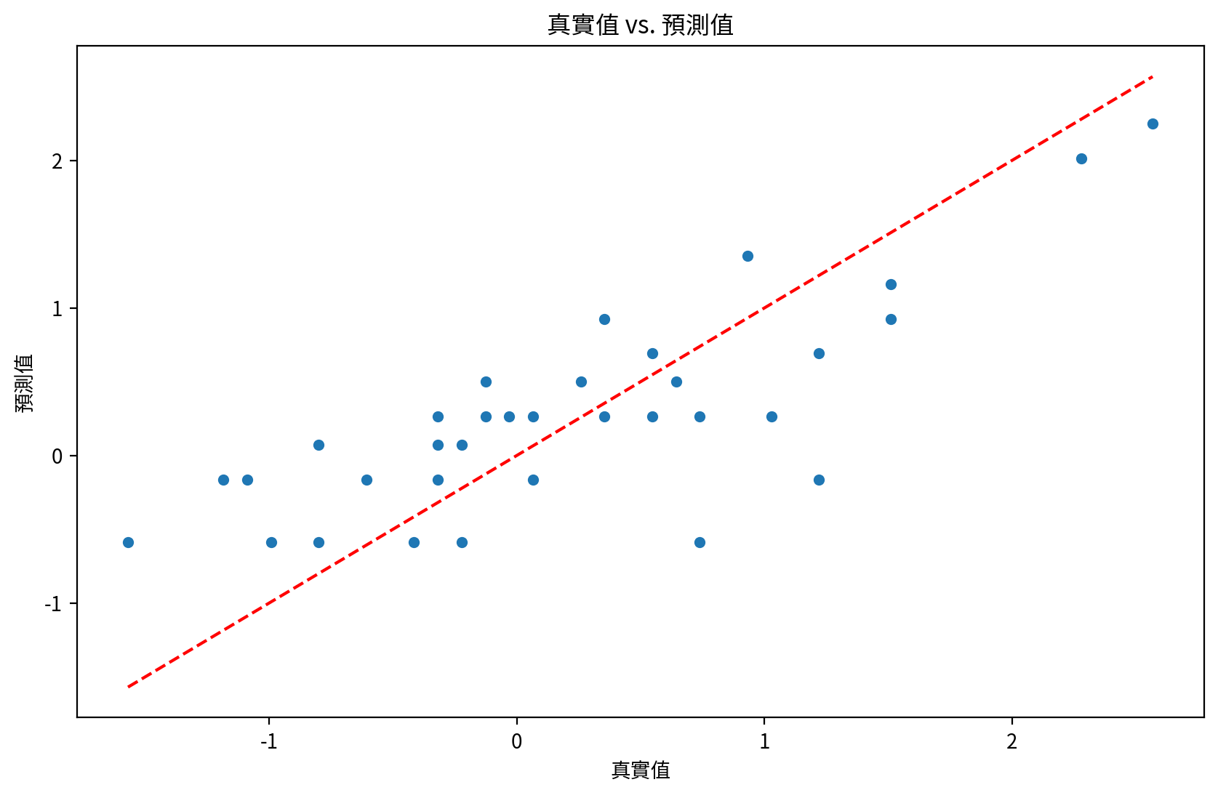
預測分析－評估準確率

Slide 35
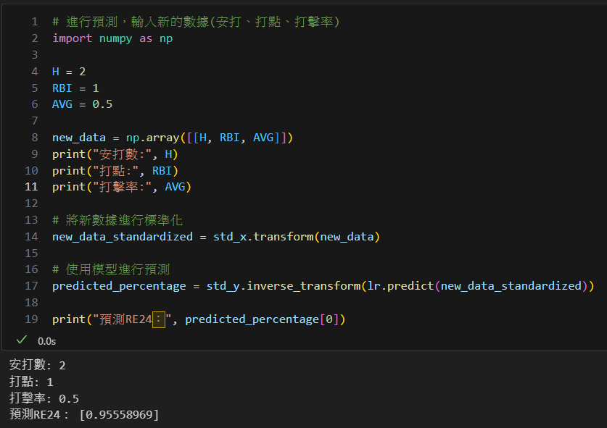
預測分析－進行預測
輸入安打數2、打點1、打擊率0.5，得出預測RE24 = 0.95

Slide 36
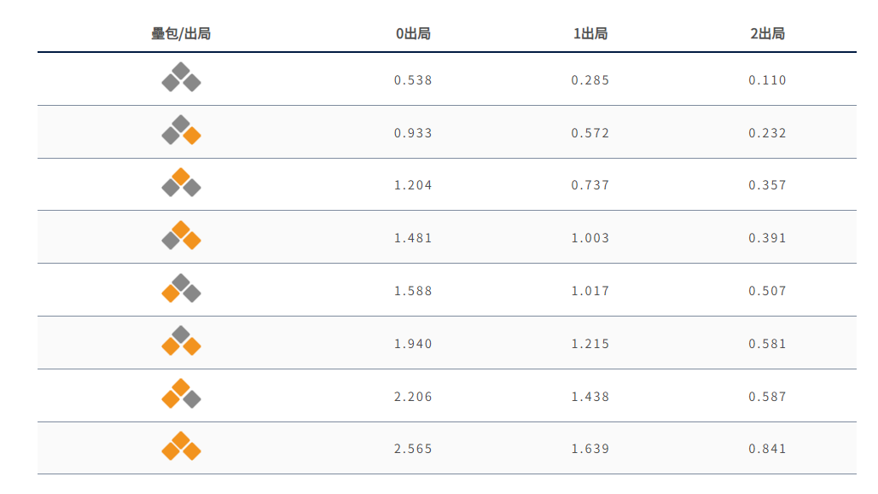
與聯盟平均RE24相較
以「一壘有人」為例
若是梁家榮每場比賽產出2支安打、1分打點、打擊率0.5
則預測的RE24 = 0.95 優於聯盟平均的得分期望值

Slide 37
四、結論及挑戰

Slide 38
根據預測模型的均方差、R2值
顯示模型有一定的參考性
但是仍有不少影響比賽的因素
並未完全考量至模型設計中
像是……

Slide 39
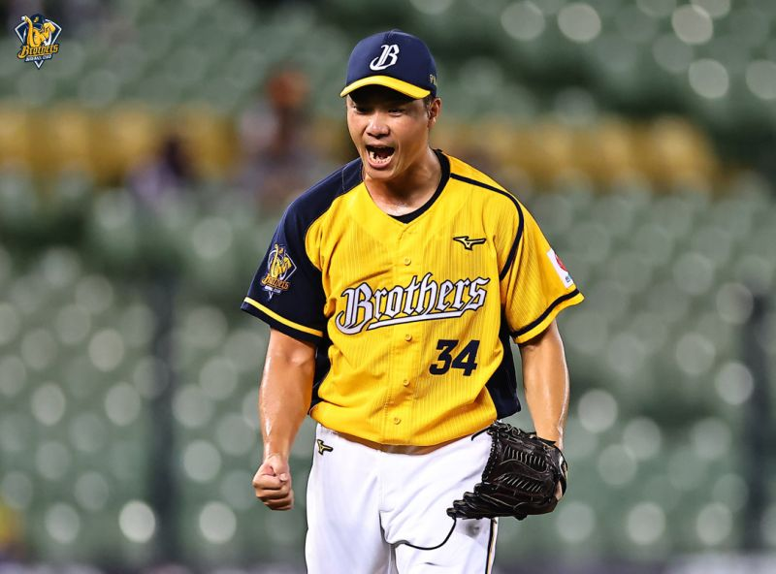


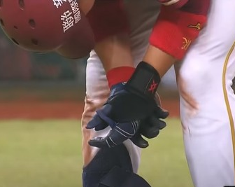
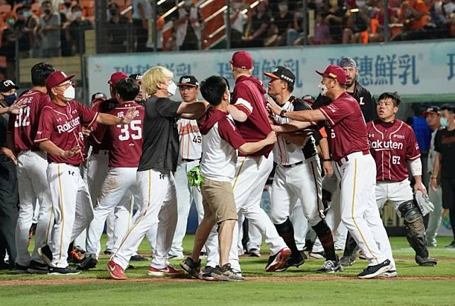
樣本數不足
對戰投手差異
（梁家榮生涯僅對李振昌打出一支安打）
球場效應
當下壘包狀況
傷病因素
打架

Slide 40
附錄
專案連結：
GitHub
參考文獻：
Python資料科學自學聖經
灼見運動數據－2023台灣棒球數據分析競賽 研究簡報
資料來源：
中華職棒大聯盟全球資訊網The Official Site of CPBL
Rebas 野球革命 中文職棒資料庫
參考圖檔：
圖片來源：Pexels、Rakuten Monkeys樂天桃猿、中信兄弟、統一7-ELEVEn獅、FLATICON、CPBL TV
PowerPoint-Templates：
allppt.com

Slide 41
Thank you

